Slide 1
Взаимосвязь и развитие СОДЕРЖАНИЯ И МЕТОДА в практике обучения
Косолапова Лариса Александровна
д-р пед.наук, проф., зав.каф.педагогики ПГГПУ, Пермь

Slide 2
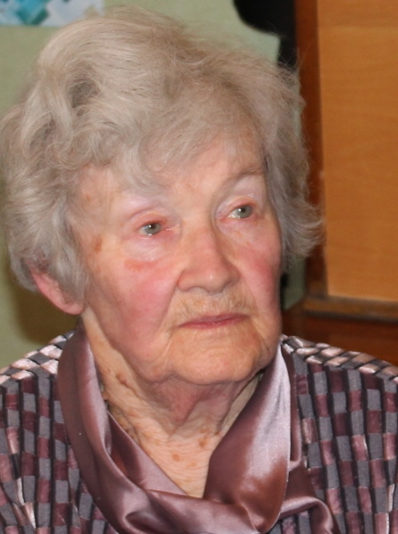
Галина Дмитриевна
Кириллова
(1926 -2017)
Системный подход
Единство метода и содержания = знания и способа деятельности

Slide 3
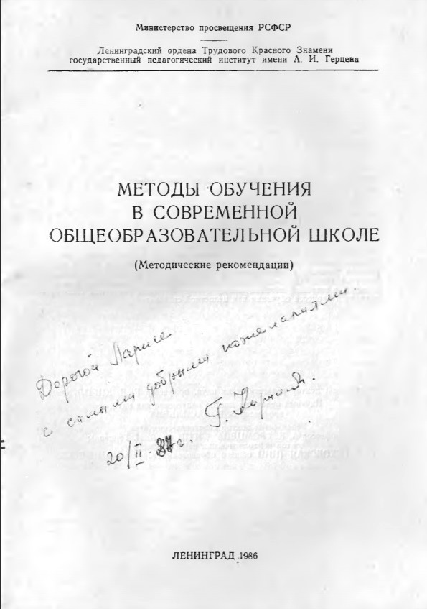

2) средство
более
глубокого дальнейшего познания
1) цель
обучения
Знание

Slide 4

Метод не пассивен, он определяет уровень раскрытия содержания
Новое содержание предполагает применение новых методов обучения

Slide 5
Метод = знание,
если знание отражает сущность познаваемого объекта

Slide 6
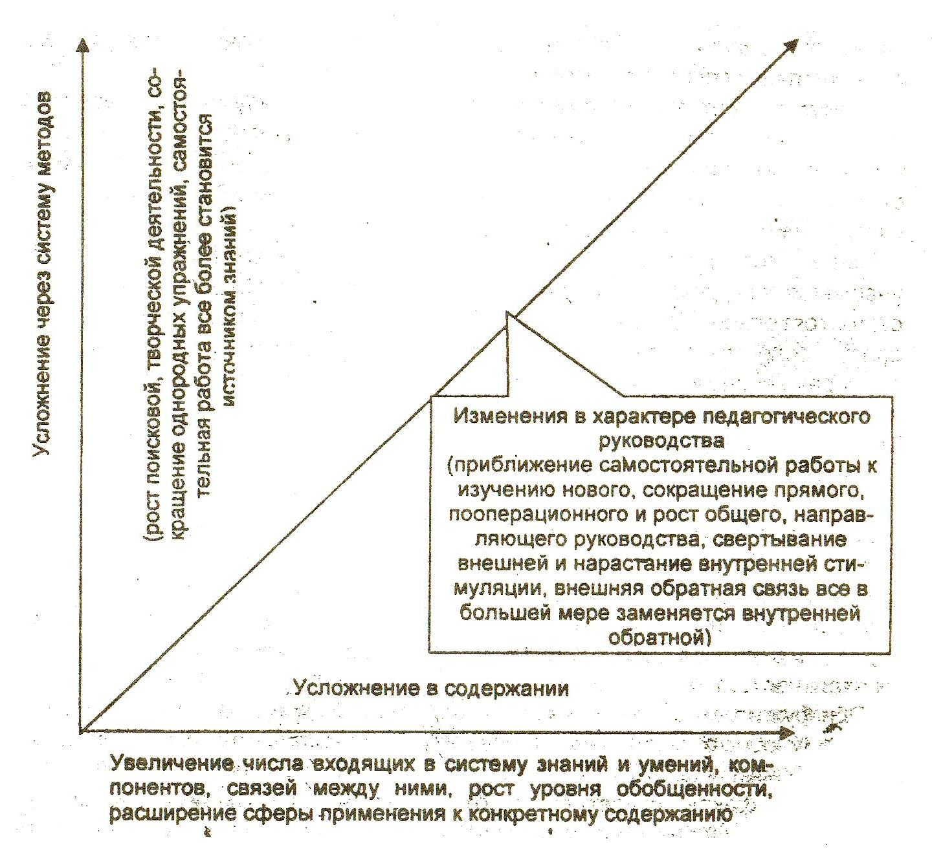

Slide 7
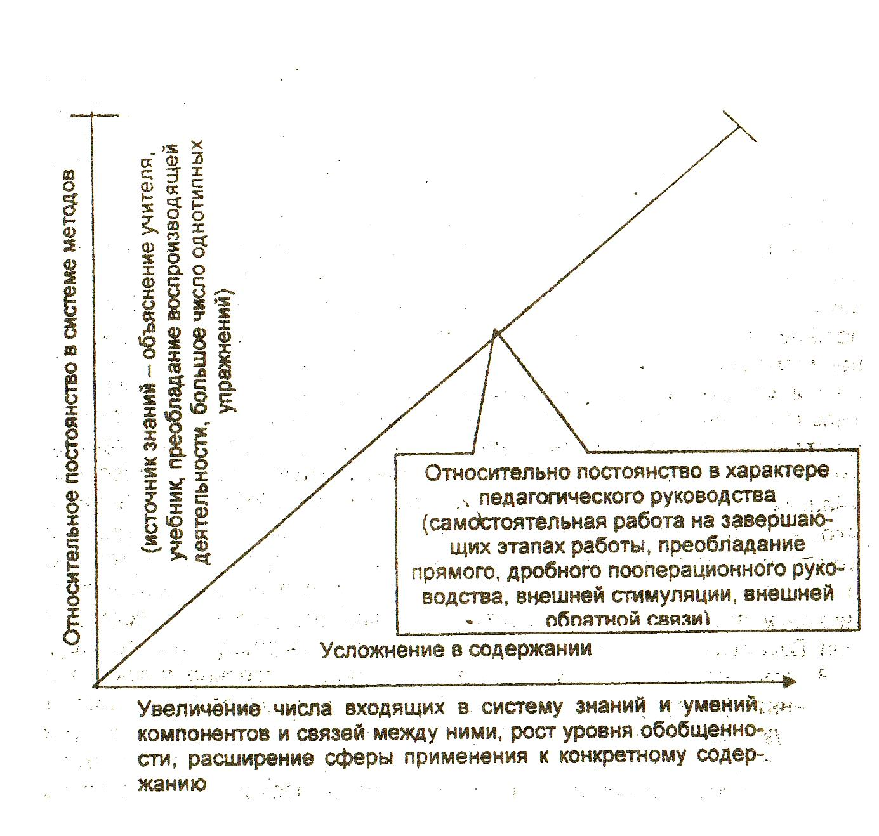

Slide 8
Характеристики ЗНАНИЯ (содержание/информация + метод)
напрямую зависят от процесса его формирования:
- эмпирический
- диалектический

Slide 9
Спасибо за внимание!

